Slide 1
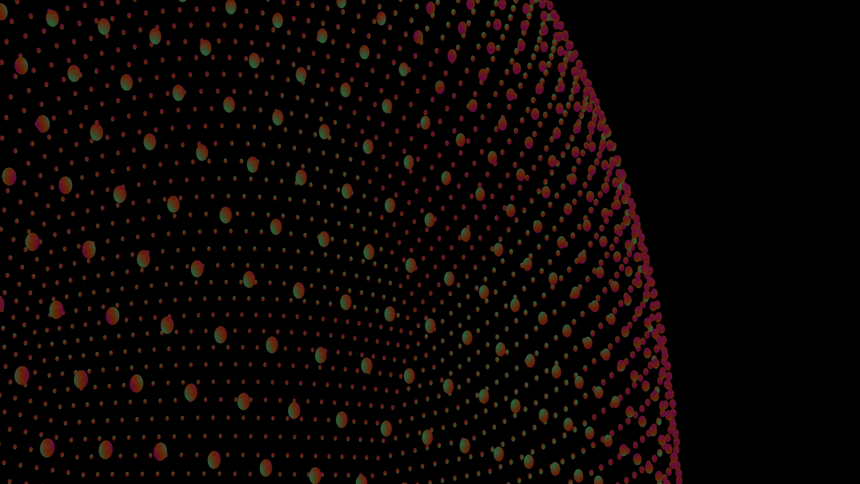
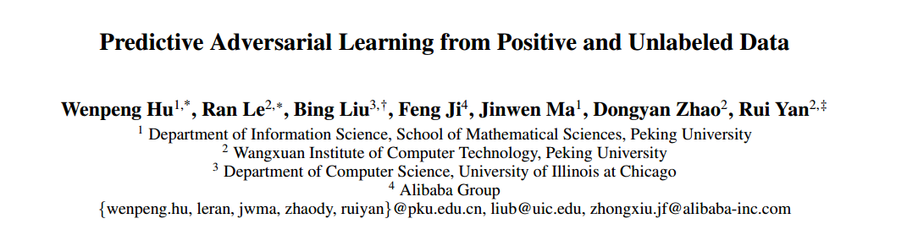
2021 AAAI
汇报人:蒋拓
2023/07/11

Slide 2
Abstract
GAN 只关注Positive数据
PU学习方法准确率较高但召回率较低
提出了一种新的基于KL-divergence的目标函数的方法PAN（Predictive Adversarial Net）,它优于最先进的PU学习方法，也是GAN对PU学习的直接适应。

Slide 3
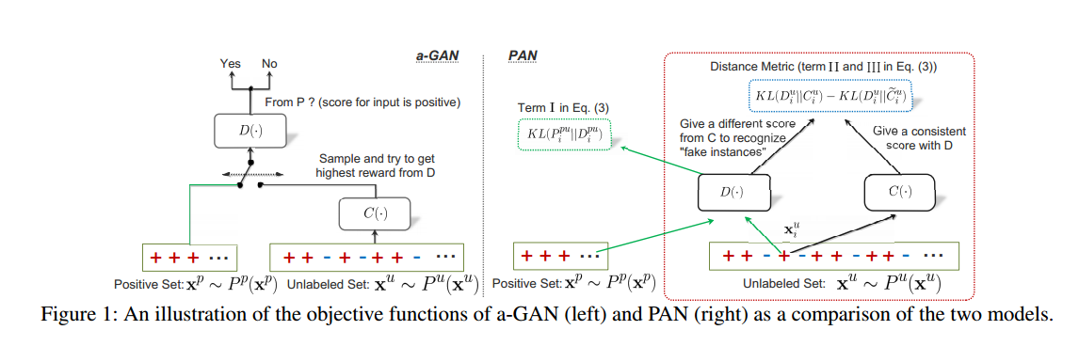
Architecture

Slide 4
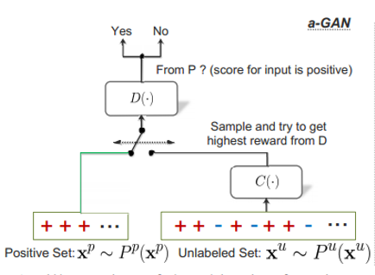

Architecture

Slide 5
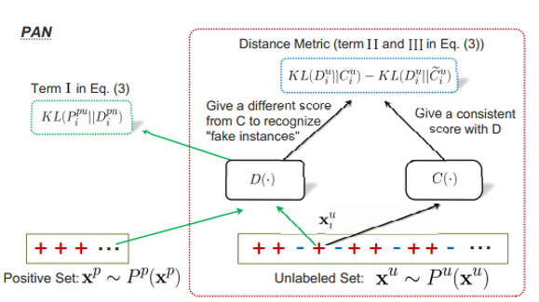
Architecture

Slide 6
Architecture

Slide 7
Architecture

Slide 8
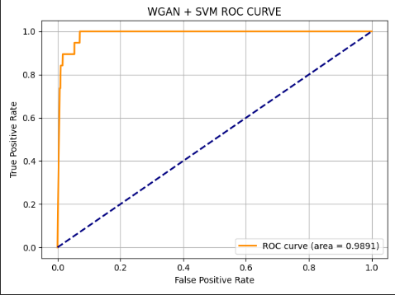
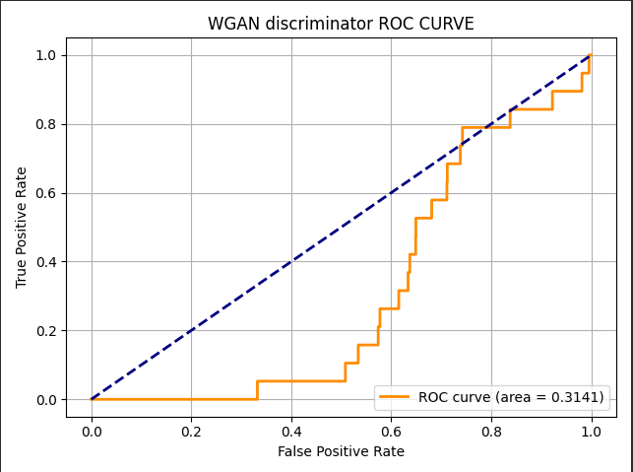
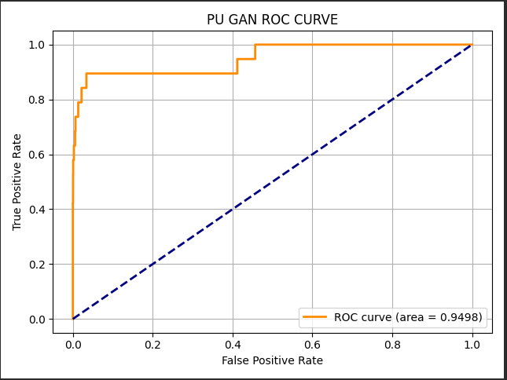
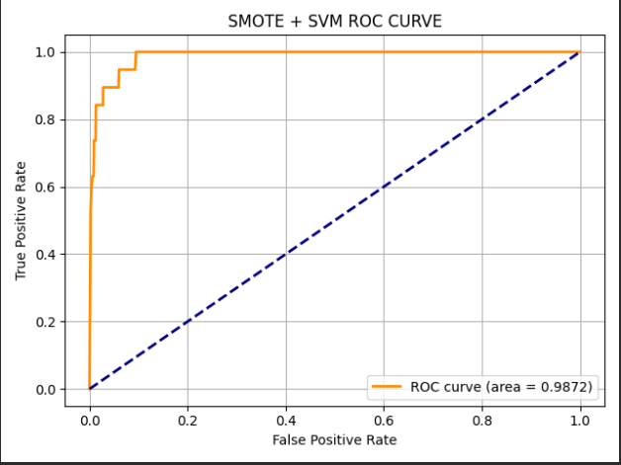
ROC CURVES

